Slide 1
муниципальное казённое дошкольное образовательное учреждение-детский сад №6 г. Татарска ,Новосибирской области.
«Мой папа-герой»
Номинация «Крутотец!»
Автор :Трошин Дима- 6 лет подготовительная группа,
Руководитель: Люсова Дина Григорьевна-воспитатель доу
2021 год.

Slide 2
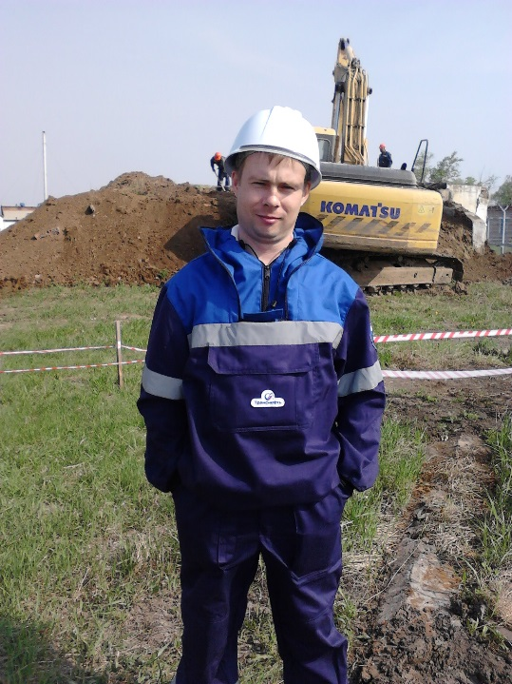
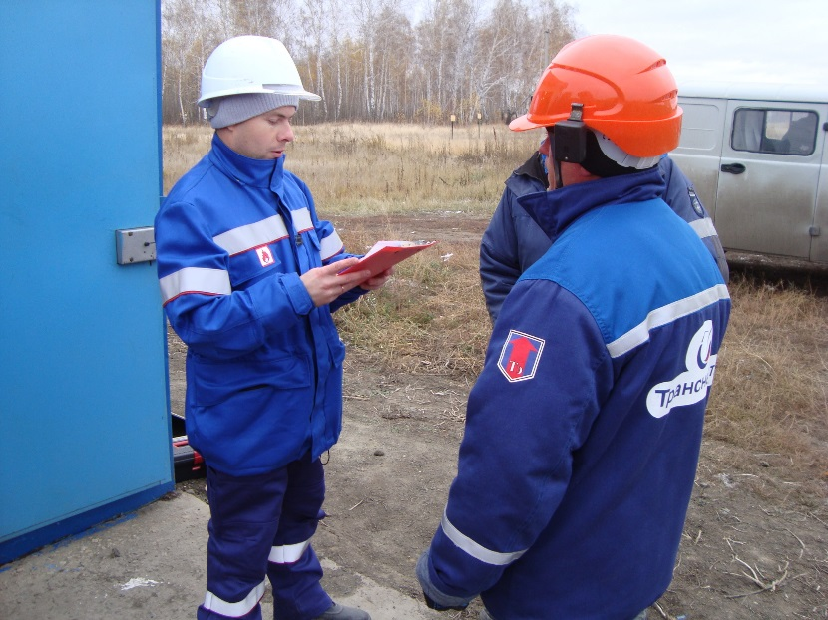
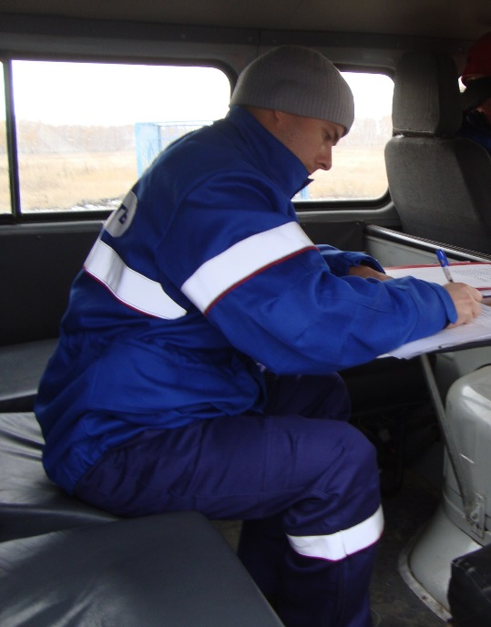
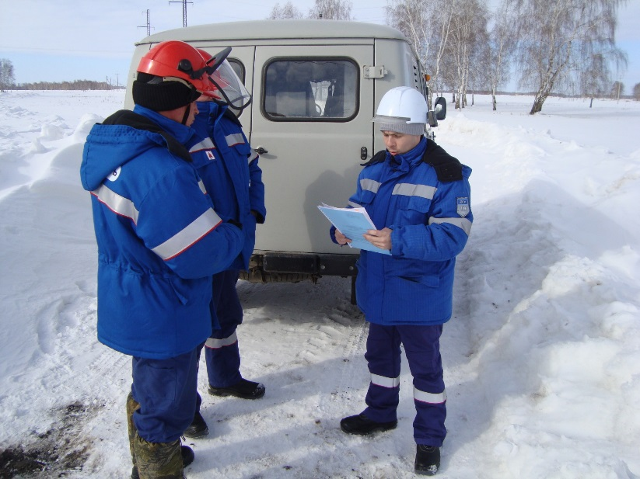
Моего папу зовут Трошин Антон Валериевич. Ему 35 лет.
Папа работает в АО «Транснефть- Западная Сибирь»,он по профессии-мастер.
У папы очень не простая профессия, он трудится когда и ветер, и снег, и жара.
Его профессия очень ответственная!
Наш папа- глава нашей семьи. Он очень любит маму ,меня, братика Матвейку.
И мы его очень любим. Папа заботится о нас, много делает для нас хорошего!
Он очень добрый, весёлый, умный, отзывчивый, всегда придёт на помощь.

Slide 3
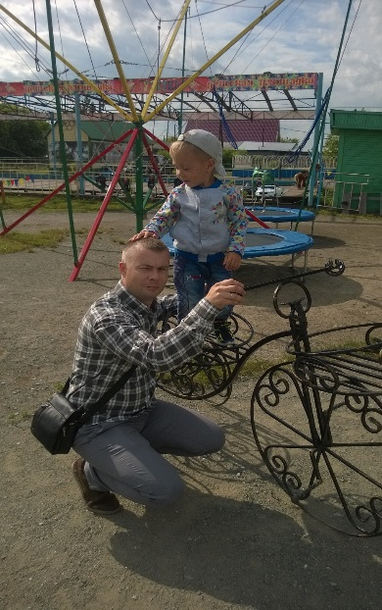
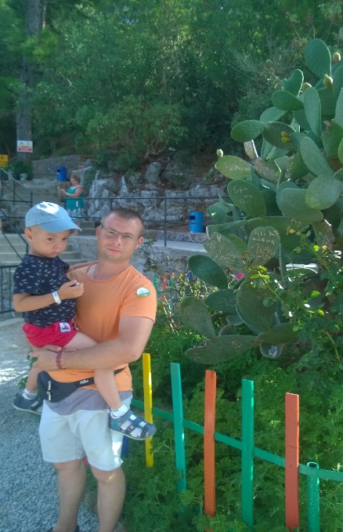
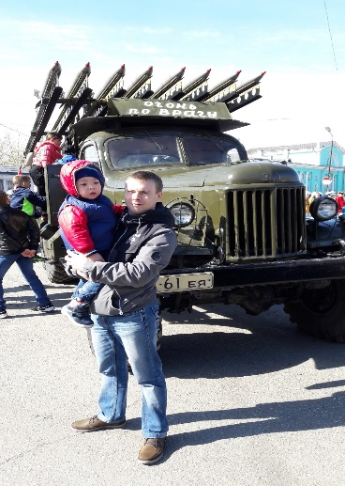
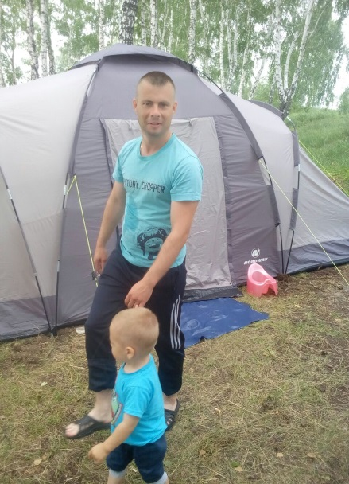
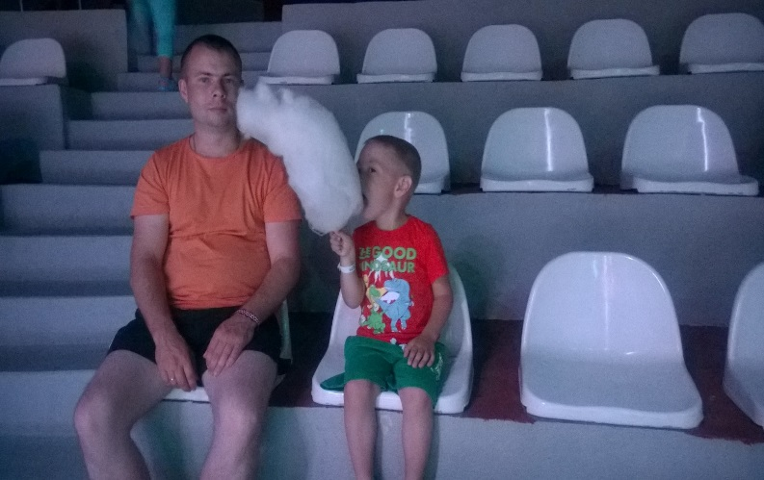
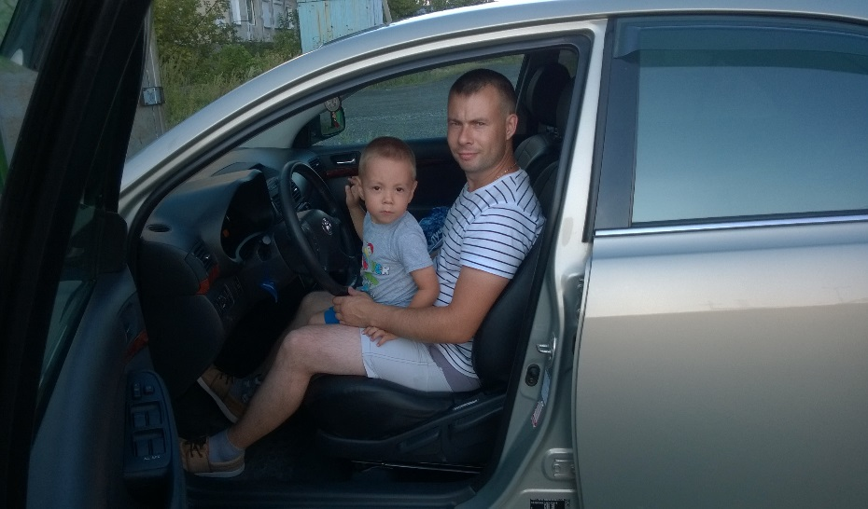
Мы с папой стараемся вместе проводить как можно больше времени, а мама в это время занимается с маленьким братиком. Нам всегда весело и интересно. Мы можем поиграть в прятки, догонялки, порисовать, или собирать интересные пазлы.
Я люблю с папой гулять, ездить на речку, на дачу. Летом мы часто ходим на детскую площадку

Slide 4
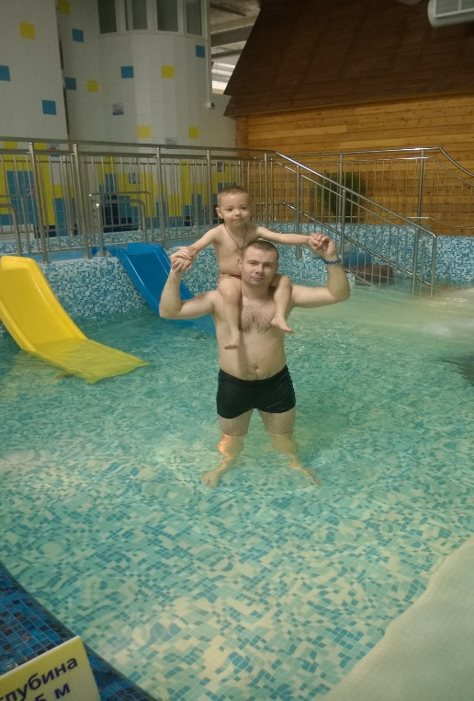
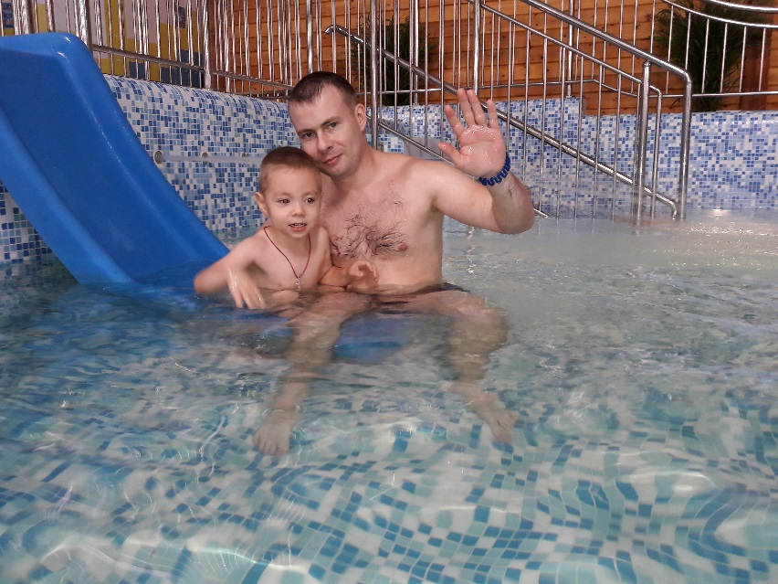
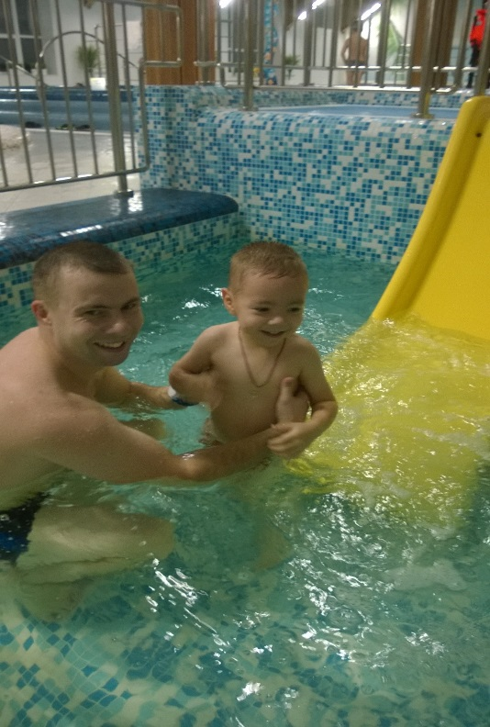
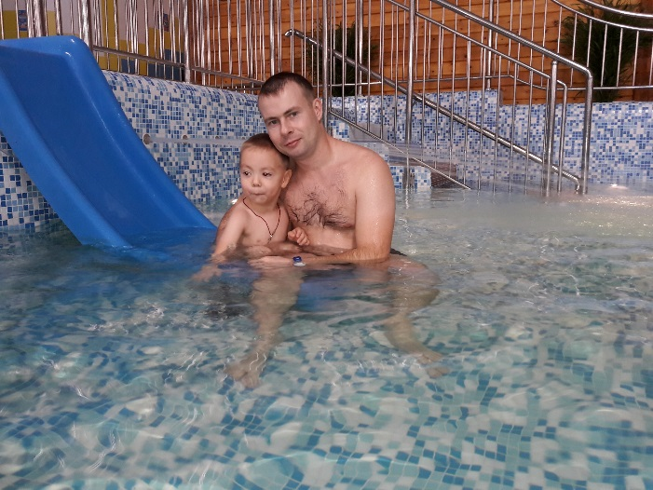
Иногда по выходным дням мы едем в Карачи, в аквапарк.
Я и папа идём на горки. Там немного страшно, но очень круто. А мама нас фотографирует. Целый день мы проводим в аквапарке!
У нас остаётся масса впечатлений!

Slide 5
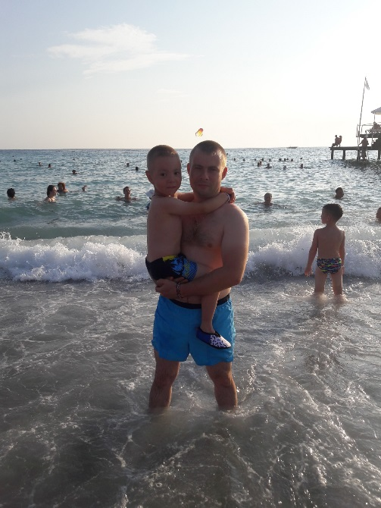
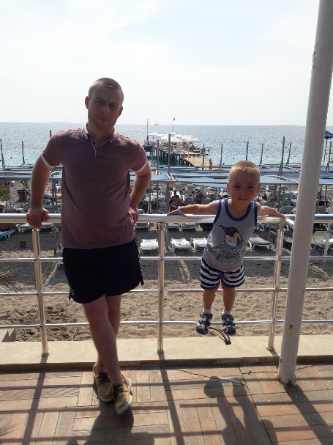
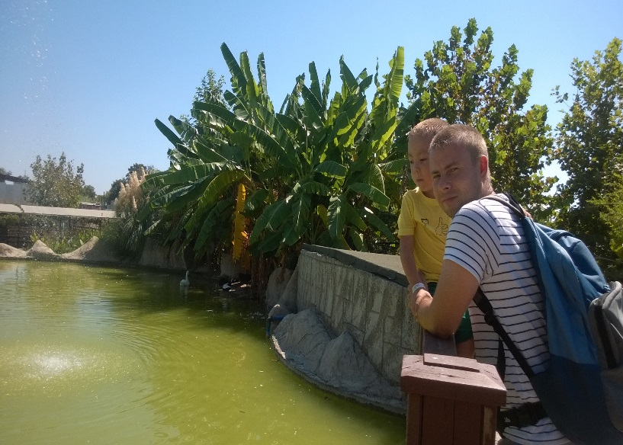
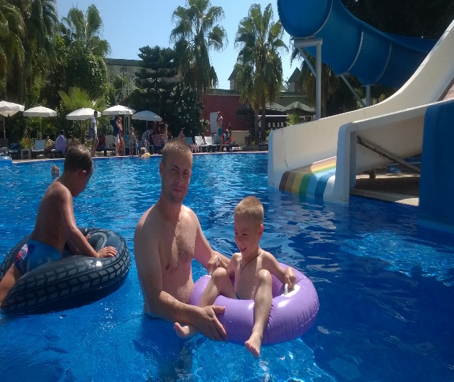
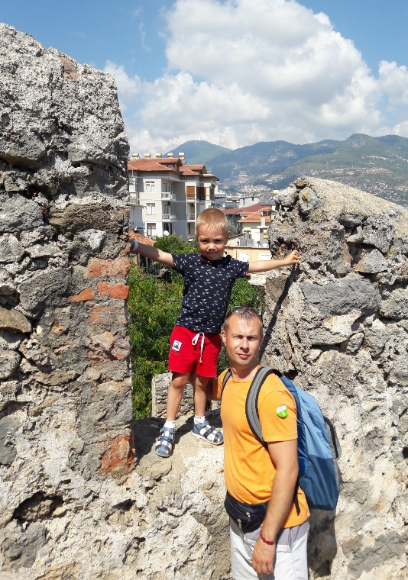
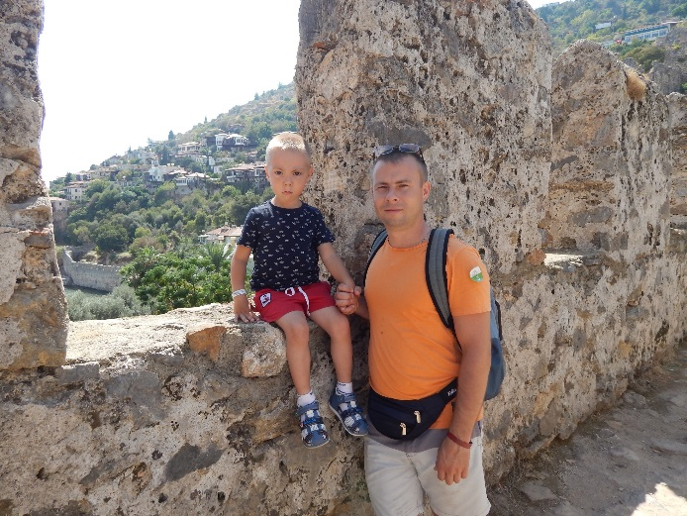
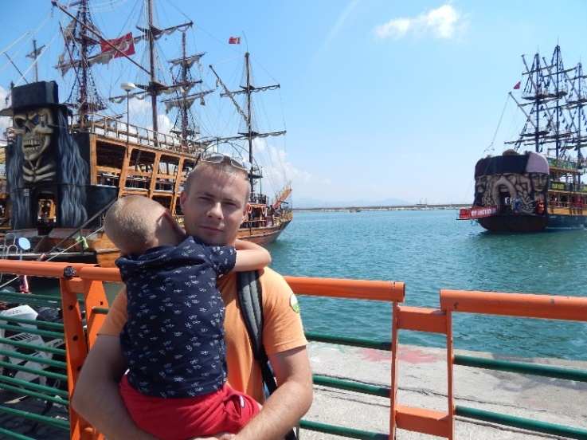
Мы любим путешествовать. В сентябре 2018 года я первый раз летал с родителями отдыхать в Турцию! Я боялся лететь в самолёте, но рядом был папа, а с ним не страшно, он сильный и всегда защитит.

Slide 6
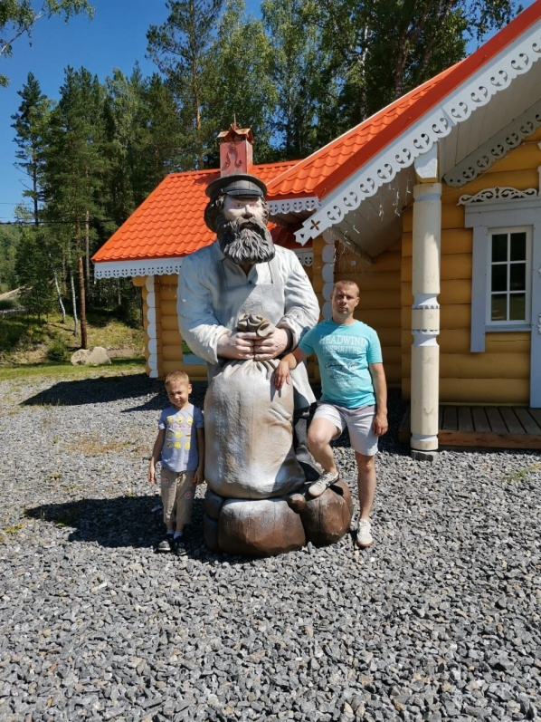
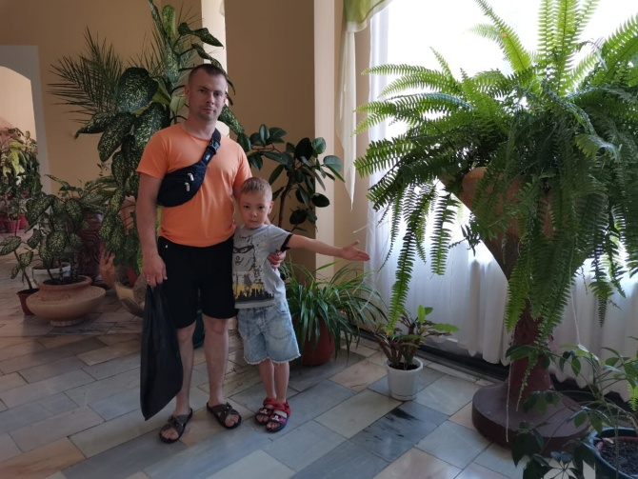
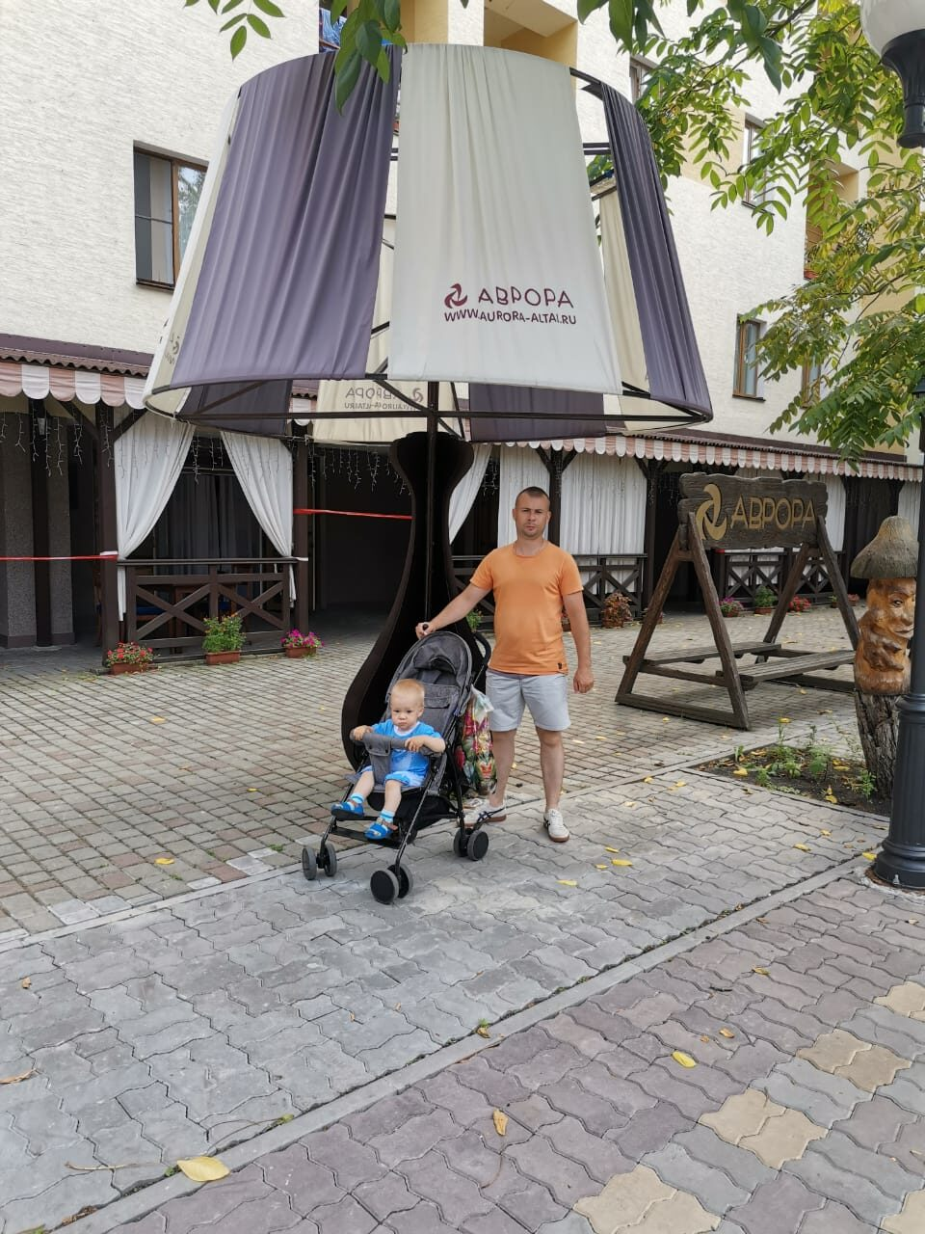
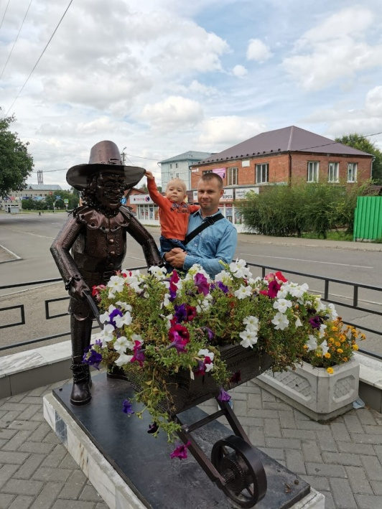
Этим летом всей семьёй отдыхали
На Алтае.
С папой весело гуляли, за природой наблюдали.

Slide 7
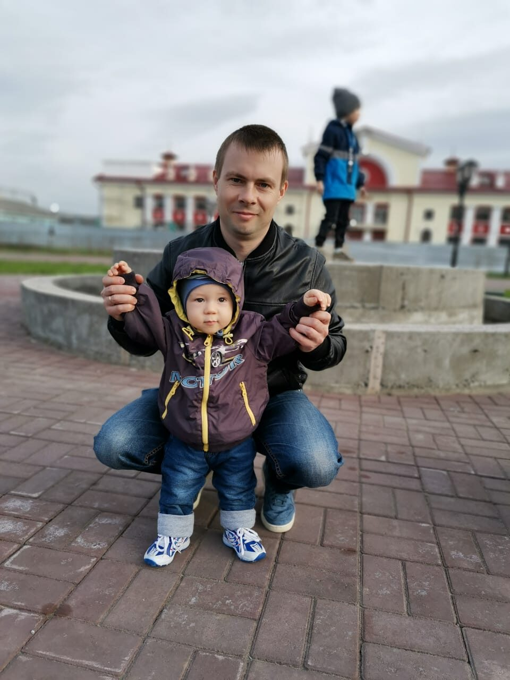
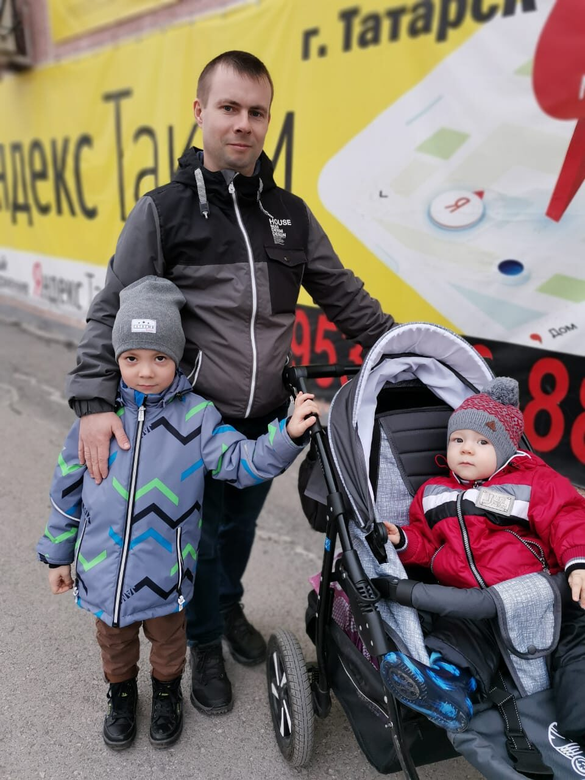
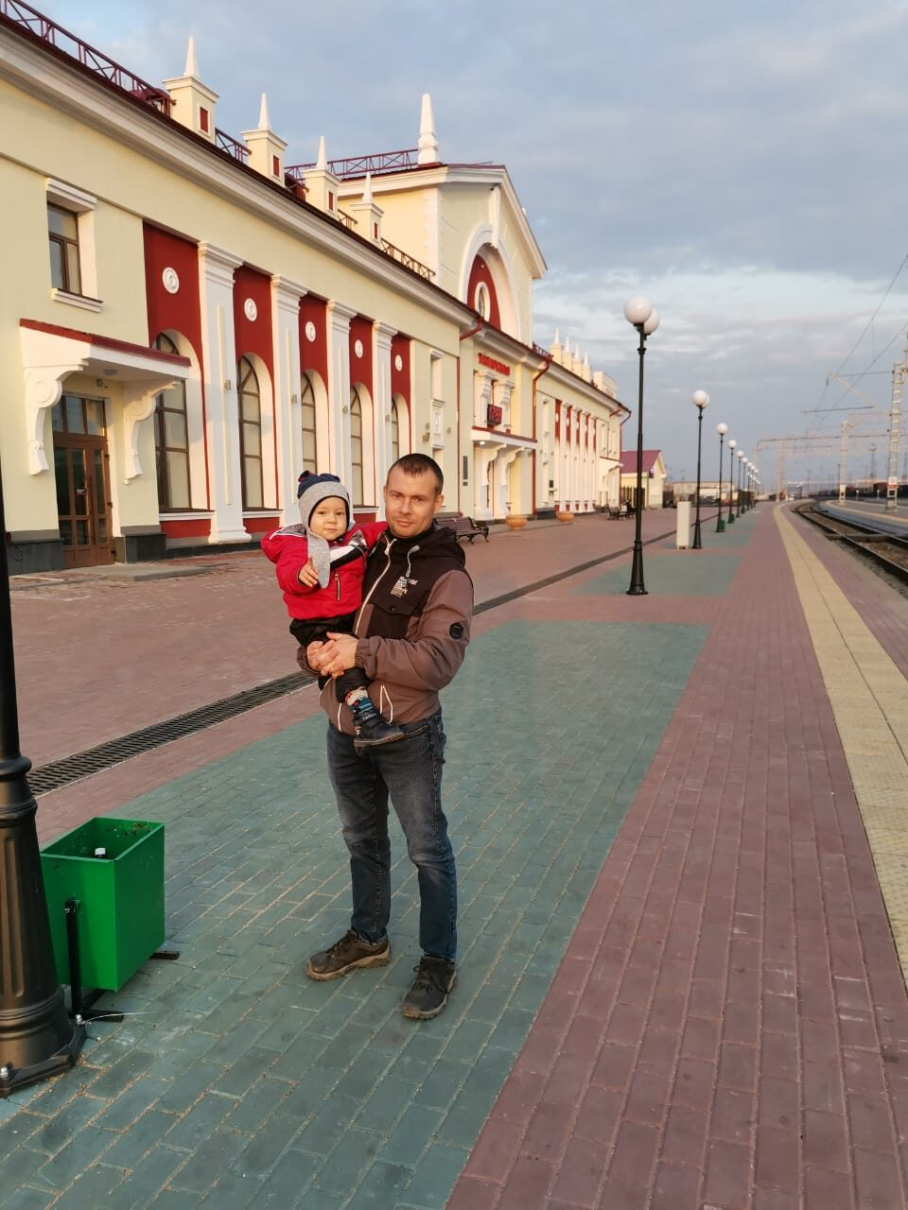
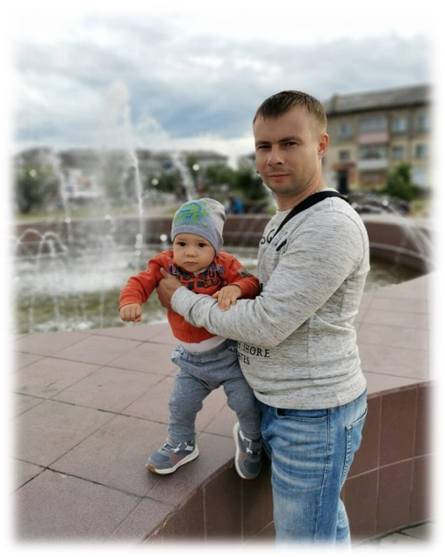
На прогулке,вместе с папой гуляем мы по городу.

Slide 8
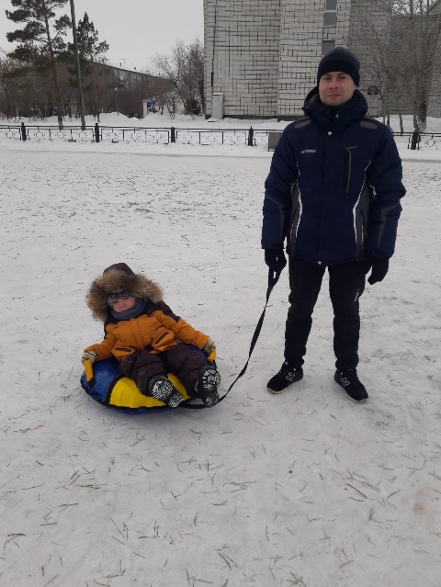
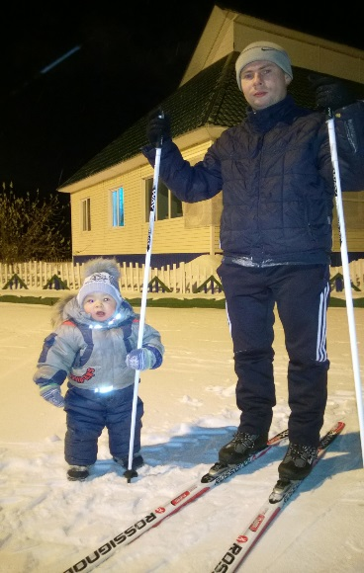
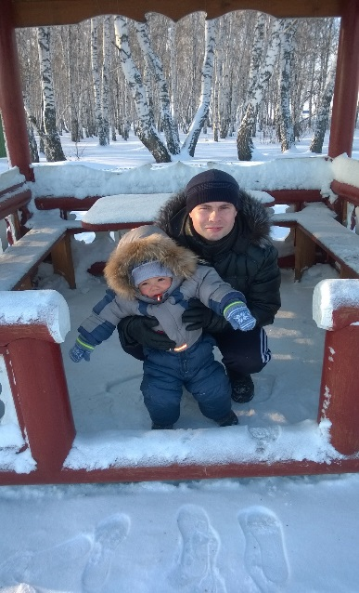
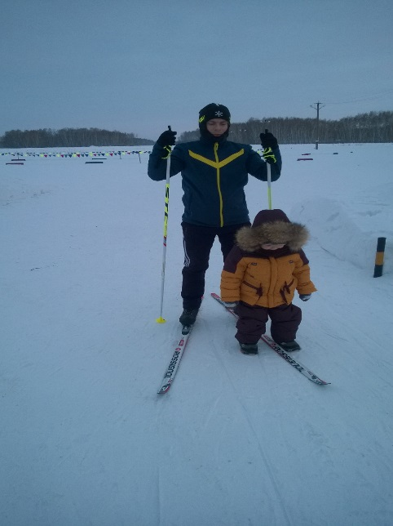
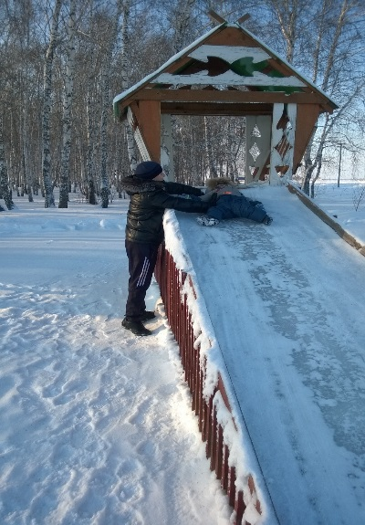
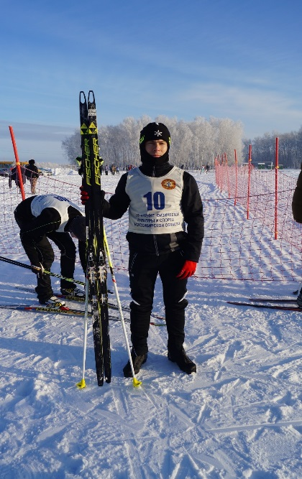
Зимой в выходные, мы едем на лыжную базу. Чтобы было интересней, мы берём не только лыжи, но и «ватрушку». На «ватрушке» здорово кататься с горки. А папа очень любит кататься на лыжах. Это его любимый вид спорта! Когда я подрасту, папа научит меня кататься на лыжах!
А ещё мы с папой едем на каток, где я катаюсь на коньках. А мама и братик смотрят как мы катаемся.
Вот так и проводим свободное время! Я и папа ,мама и брат.
Папу крепко обниму я
И на ушко прошепчу:
Мой папочка милый,
Тебя я ЛЮБЛЮ!
Ты самый заботливый,
ты самый родной,
Ты лучший,ты крутой!!!!!

Slide 9
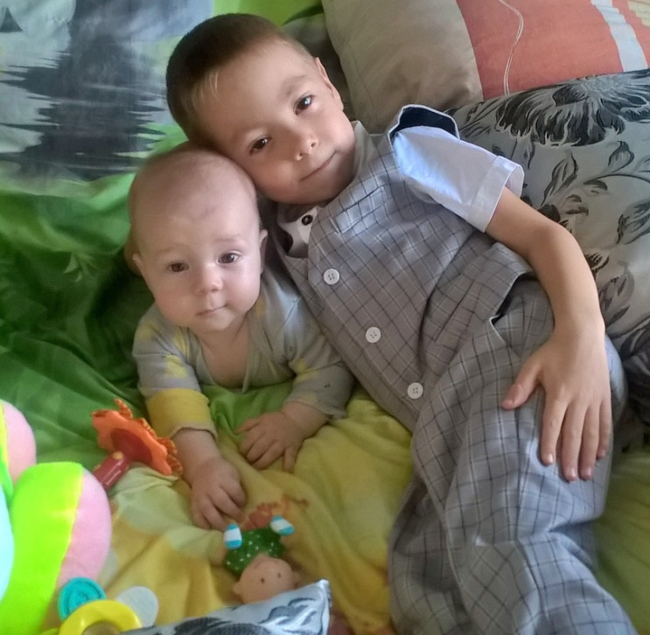
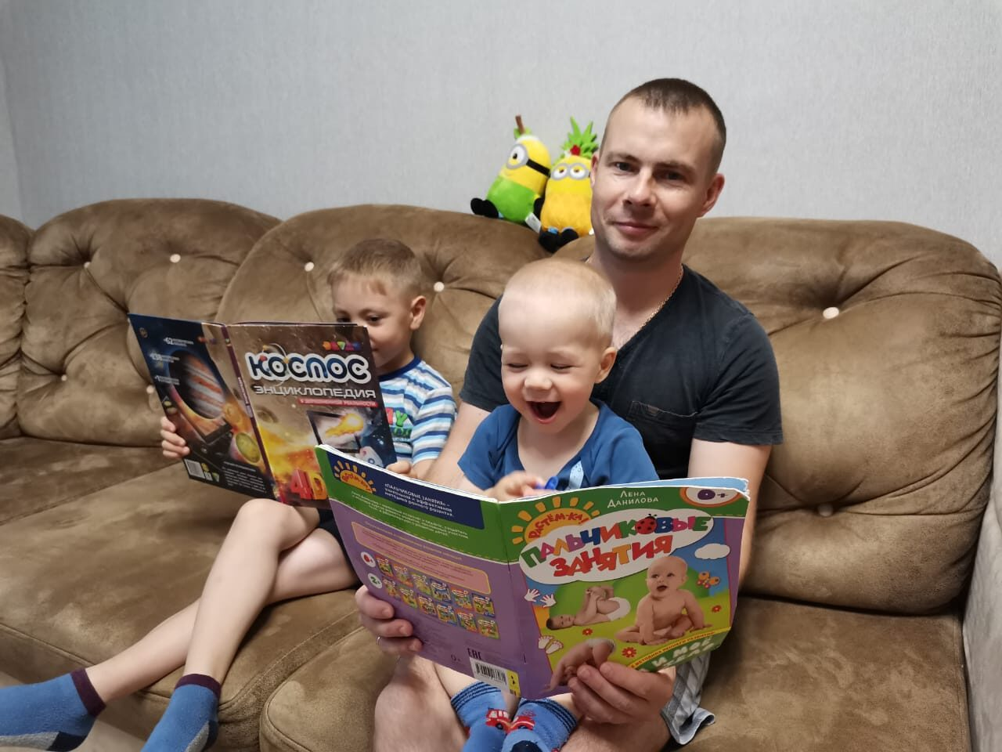
Папа нам читает книжки,
я над ними хохочу.

Slide 10
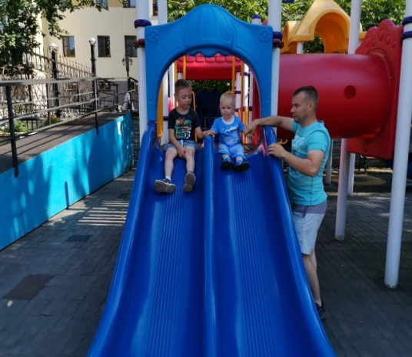
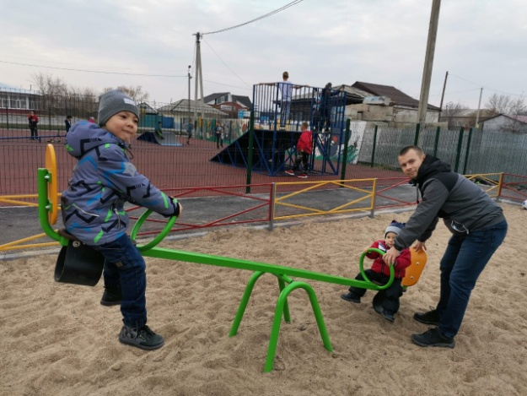
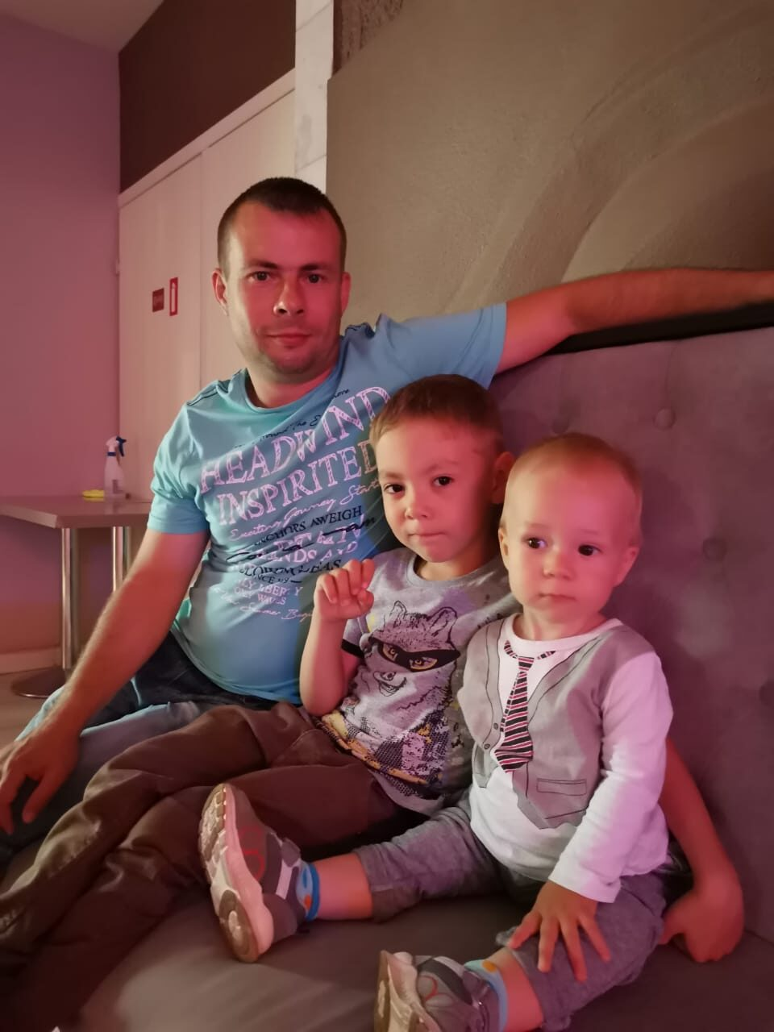
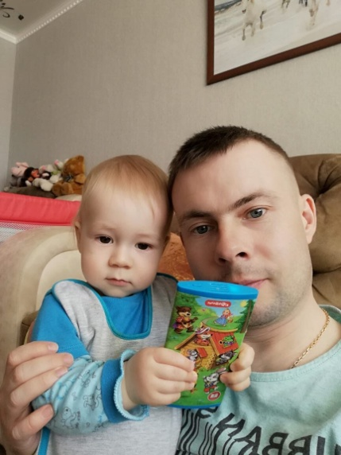
Я знаю, папы есть у всех,
Но мой конечно круче всех!!!
Добрей, сильней и веселей,
С ним не бывает скучно.

